Slide 1
Виды образовательных технологий в условиях реализации ФГОС

Slide 2
Федеральные государственные образовательные стандарты общего образования ставят главной задачей развитие личности ребенка. Поэтому необходимо освоить современные педагогические технологии для реализации основных задач по ФГОС.

Slide 3
Педагогическая технология включает в себя:
Совокупность приёмов – область педагогического знания, отражающего характеристики глубинных процессов педагогической деятельности, особенности их взаимодействия, управление которыми обеспечивает необходимую эффективность учебно-воспитательного процесса;
Совокупность форм, методов, приёмов и средств передачи социального опыта, а также техническое оснащение этого процесса;
Совокупность способов организации учебно-познавательного процесса или последовательность определённых действий, операций, связанных с конкретной деятельностью учителя и направленных на достижение поставленных целей (технологическая цепочка).

Slide 4
В условиях реализации требований ФГОС наиболее актуальными становятся следующие виды технологии:
Информационно – коммуникационная технология
Технология развития критического мышления
Проектная технология
Технология развивающего обучения
Здоровьесберегающие технологии
Технология проблемного обучения
Игровые технологии
Модульная технология
Технология мастерских
Кейс – технология
Технология интегрированного обучения
Педагогика сотрудничества.
Технологии уровневой дифференциации
Групповые технологии.
Традиционные технологии (классно-урочная система)

Slide 5
Информационно-коммуникативные технологии (ИКТ).
Предполагают активную информатизацию образовательного процесса, использование современных инструментов управления и организации обучения.

Slide 6
Формирование критического мышления. Направлено на развитие навыков самостоятельного и оригинального мышления.

Slide 7
Проектная технология.
Стимулирует интерес у учащихся через практическую реализацию теории. Во время проектной работы учащиеся пробуют принимать самостоятельные решения и самостоятельно получать необходимые знания.

Slide 8
Технология проблемного обучения. Преподаватель моделирует проблемные вопросы, взятые из жизни. Для их решения учащимся нужно проявлять инициативу и осваивать навыки командной работы.

Slide 9
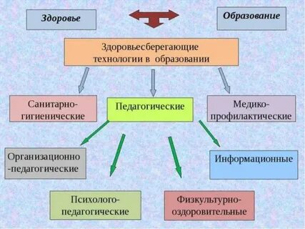
Здоровьесберегающая технология.
Обеспечивает безопасность образовательного процесса и создаёт условия для укрепления здоровья учащихся.

Slide 10
Игровая технология. Преимущественно применяется в начальной школе, придавая процессу обучения развлекательную форму.

Slide 11
Модульная технология. Основана на разделении учебного материала по блокам для систематизации обучения.

Slide 12
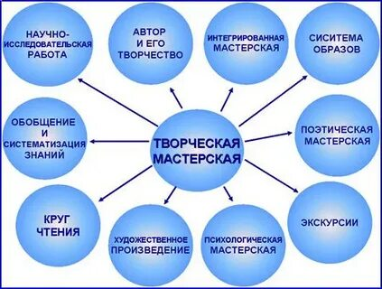
Технология мастерских.
Подразумевает творческую работу педагога с учащимися для постепенной передачи способов действия, а не понятийной базы.

Slide 13
Кейс-технология.
Основана на методе обсуждения отдельных вопросов из всего учебного модуля, во время обсуждения которых формируются знания о курсе в целом.

Slide 14
Технология интегрированного обучения.
Предполагает внедрение различных образовательных техник при подаче учебного материала.

Slide 15
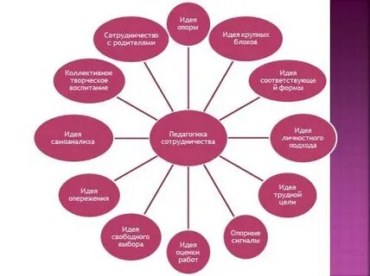
Педагогика сотрудничества.
Личностно ориентированный подход, который предполагает индивидуализацию преподавания.

Slide 16
Технология уровневой дифференциации. Предполагает выбор учебной программы и способа подачи, исходя из индивидуальных характеристик и требований учащихся.

